Slide 1
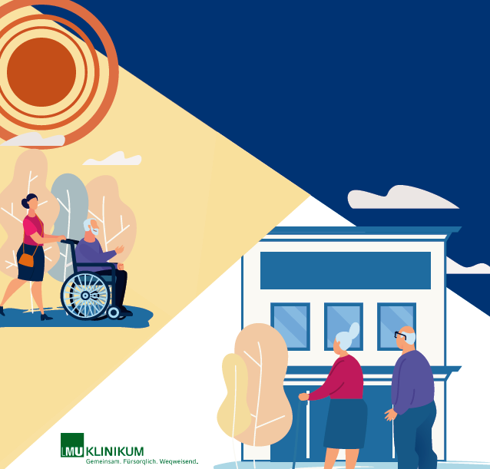
Hitzemaßnahmenplan für stationäre Einrichtungen der Altenpflege – Aus der Praxis für die Praxis
Einführungsschulung in
den Hitzemaßnahmenplan
(1.-3.Modul) und
Hitzeschulung (4. Modul)
Birgit Wershofen, Hanna Mertes,
Dr. Julia Schoierer, Katharina Deering
Institut und Poliklinik für Arbeits-, Sozial- und Umweltmedizin
AG Globale Umwelt-Gesundheit
Institut für Didaktik und Ausbildungsforschung in der Medizin
Klinikum der Universität

Slide 2
Hitzemaßnahmenplan für stationäre Einrichtungen der Altenpflege – Aus der Praxis für die Praxis
Einführungsschulung in
den Hitzemaßnahmenplan
(1.-3.Modul)
Birgit Wershofen, Hanna Mertes,
Dr. Julia Schoierer, Katharina Deering
Institut und Poliklinik für Arbeits-, Sozial- und Umweltmedizin
AG Globale Umwelt-Gesundheit
Institut für Didaktik und Ausbildungsforschung in der Medizin
Klinikum der Universität

Slide 3
Hitzemaßnahmenplan
Erläuterung zur Einführungsschulung
Herzlich Willkommen zur Einführungsschulung in den Hitzemaßnahmenplan für stationäre Einrichtungen in der Altenpflege
Die übergeordneten Ziele der Schulung sind, dass die TeilnehmerInnen
die Inhalte des Hitzemaßnahmenplans kennenlernen und
bei Problemstellungen in der Gesundheitsversorgung bei Hitze anhand des Hitzemaßnahmenplans Lösungsvorschläge entwickeln können.

Slide 4
Hitzemaßnahmenplan
Erläuterung zur Einführungsschulung
Die Einführungsschulung in den Hitzemaßnahmenplan ist in drei Module aufgebaut und orientiert sich am Inhalt des Hitzemaßnahmenplans:
Modul: Allgemeine Informationen
Hier richten sich die Aufgaben an alle Berufsgruppen, die in stationären Pflegeeinrichtungen tätig sind (Pflege, Küche, Haustechnik, Verwaltung, Reinigungspersonal,…).
2. Modul: Pflegespezifische Aufgaben
3. Modul: Berufsgruppenübergreifende Aufgaben
Diese Aufgabenstellungen benötigen zur Lösung die Zusammenarbeit von Pflege, Küche und Haustechnik.

Slide 5
Hitzemaßnahmenplan
Erläuterung zur Einführungsschulung
Für Sie als ReferentIn zur Orientierung:
Die Module 1-3 umfassen für die Bearbeitung je ca. 15-20 Minuten.
Zur Vorbereitung der Schulung wird empfohlen, dass sich die TeilnehmerInnen bereits mit dem Hitzemaßnahmenplan vertraut gemacht haben.
Bei Fragestellungen/Aufgaben, die sich auf den Hitzemaßnahmenplan beziehen, wird auf der nachfolgende Folie ein Antwortschema vorgeschlagen.
Weitere Fragestellungen/Aufgaben umfassen Problemsituationen von BewohnerInnen oder Rahmenbedingungen der jeweiligen Einrichtung und bedürfen auf die Einrichtung bezogene Lösungen oder beziehen sich auf mehrere Inhalte des Hitzemaßnahmenplans.
Die Schulung kann als Vortrag oder auch für eine interaktive Einführung in den Maßnahmenplan genutzt werden.
Die Einführungsschulung eignet sich individuelle Aufgabenbearbeitung der TeilnehmerInnen. Jedoch wird empfohlen, die Lösungen der Aufgaben aller Module im Zuge der berufsgruppenübergreifenden Zusammenarbeit gemeinsam entwickeln zu lassen. Auf diese Weise entstehen Einsichten in die Aufgaben von anderen Berufsgruppen und ein Austausch sowie gegenseitige Wertschätzung werden angeregt.

Slide 6
Hitzemaßnahmenplan
1. Modul - Allgemeine Informationen
Zielgruppen:
alle Berufsgruppen, die in stationären Pflegeeinrichtungen tätig sind

Slide 7
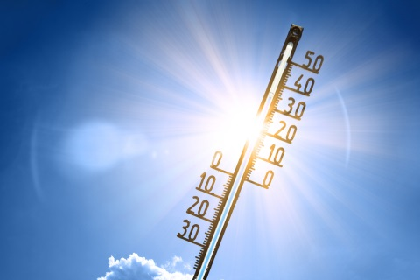
Hitzemaßnahmenplan
1. Modul – Allgemeine Informationen
1.1 Es wird zunehmend wärmer in Deutschland.
Wie warm ist es an Sommertagen?
Wie warm ist es an Hitzetagen?
Wie warm ist es in tropischen Nächten?
Was wird unter einer Hitzewelle verstanden?

Slide 8
Hitzemaßnahmenplan
1. Modul – Allgemeine Informationen
1.1 Es wird zunehmend wärmer in Deutschland.
Wie warm ist es an Sommertagen? 25°C oder wärmer
Wie warm ist es an Hitzetagen? 30°C oder wärmer
Wie warm ist es in tropischen Nächten? wärmer als 20°C
Was wird unter einer Hitzewelle verstanden? Die Temperaturen liegen an drei oder mehr aufeinanderfolgenden Tagen bei 30°C oder mehr
Vergleiche Hitzemaßnahmenplan Seite 7

Slide 9
Hitzemaßnahmenplan
1. Modul – Allgemeine Informationen
1.2 Warum gefährden heiße Tage, Hitzewellen und Tropennächte Ihre Bewohner?

Slide 10
Hitzemaßnahmenplan
1. Modul – Allgemeine Informationen
1.2 Warum gefährden heiße Tage, Hitzewellen und Tropennächte Ihre Bewohner?
Bereits durch das höhere Alter Ihrer Bewohner und deren Pflegebedürftigkeit ist deren Risiko hoch, durch Hitze gesundheitliche Probleme zu entwickeln.
Vergleiche Hitzemaßnahmenplan Seite 7

Slide 11
Hitzemaßnahmenplan
1. Modul – Allgemeine Informationen
1.3 Warum sind Hitzewellen für Ihre BewohnerInnen besonders gefährlich?

Slide 12
Hitzemaßnahmenplan
1. Modul – Allgemeine Informationen
1.3 Warum sind Hitzewellen für Ihre BewohnerInnen besonders gefährlich?
Sind die Nächte tropisch warm (20°C oder mehr), leidet die Schlafqualität
Der Körper kann sich nicht richtig generieren und der folgende Hitzetag wird noch anstrengender.
Ab dem dritten Hitzetag steigt das gesundheitliche Risiko für Ihre BewohnerInnen stark an. Hitze kann dazu führen, dass sie ins Krankenhaus eingewiesen werden müssen oder unter Umständen versterben.
durch die Hitzebelastung sind mit einer Verstärkung von negativen Folgen zu rechnen; zum Beispiel für das Herz-Kreislaufsystem und die Nieren.
Vergleiche Hitzemaßnahmenplan Seite 9

Slide 13
Hitzemaßnahmenplan
1. Modul – Allgemeine Informationen
1.4 In Städten gibt es einen Wärmeinseleffekt, bei dem es bis zu 10°C wärmer sein kann als das Umland. Warum kommt dies zustande?

Slide 14
Hitzemaßnahmenplan
1. Modul – Allgemeine Informationen
1.4 In Städten gibt es einen Wärmeinseleffekt, bei dem es bis zu 10°C wärmer sein kann als das Umland. Warum kommt dies zustande?
Häuser und Straßen speichern am Tag die Hitze und geben sie nachts ab.
Vergleiche Hitzemaßnahmenplan Seite 9

Slide 15
Hitzemaßnahmenplan
1. Modul – Allgemeine Informationen
1.5 Eine Vielzahl von Anzeichen können bei Ihren BewohnerInnen auf gesundheitliche Probleme durch Hitze hinweisen. Leider sind sie nicht immer gut von anderen gesundheitlichen Problemen abzugrenzen. Welche Symptome machen Sie bei Hitze bei Ihren BewohnerInnen aufmerksam?

Slide 16
Hitzemaßnahmenplan
1. Modul – Allgemeine Informationen
1.5 Eine Vielzahl von Anzeichen können bei Ihren BewohnerInnen auf gesundheitliche Probleme durch Hitze hinweisen. Leider sind sie nicht immer gut von anderen gesundheitlichen Problemen abzugrenzen. Welche Symptome machen Sie auf gesundheitliche Probleme während Hitze bei Ihren BewohnerInnen aufmerksam?
Schwitzen
Blässe/Röte
Erschöpfungs- oder Schwächegefühl
Schlafstörungen
Kopfschmerzen
Kreislaufbeschwerden, Schwindel
Übelkeit
Kurzatmigkeit
Unruhegefühl, plötzliche Verwirrtheit, Bewusstseinstrübung, Bewusstlosigkeit
verminderte kognitive Leistungsfähigkeit
trockener Mund, trockene Zunge
trockene Haut
verminderte Hautspannung
Durstgefühl
ausbleibendes Hungergefühl
Muskelschmerzen/-krämpfe
erhöhte Temperatur bis Fieber
verminderte Urinausscheidung, zunehmende Harnkonzentration
Infektionen
(unstillbares) Erbrechen
Obstipation
im Labor möglicherweise erhöhte Werte: Hämatokrit (Hk), Hämoglobin (Hb), Serumeiweiß
Vergleiche Hitzemaßnahmenplan Seite 10,11

Slide 17
Hitzemaßnahmenplan
1. Modul – Allgemeine Informationen
1.6 Ordnen Sie zu, welches der typischen Symptome zu den Erkrankungen passt:
Hitzschlag, Hitzeerschöpfung, Hitzekollaps, Hitzekrampf, Sonnenstich, Hitzeausschlag
Symptome | Erkrankung
gerötete Haut und Wärmegefühl der Haut
roter, heißer Kopf
kurzzeitiger Bewusstseinsverlust
rote, punktförmige Flecken oder Papeln
Muskelschmerzen
trockene, heiße Haut

Slide 18
Hitzemaßnahmenplan
1. Modul – Allgemeine Informationen
1.6 Ordnen Sie zu, welches der typischen Symptome zu den Erkrankungen passt:
Symptome | Erkrankung
gerötete Haut und Wärmegefühl der Haut | Hitzeerschöpfung
roter, heißer Kopf | Sonnenstich
kurzzeitiger Bewusstseinsverlust | Hitzekollaps
rote, punktförmige Flecken oder Papeln | Hitzeausschlag
Muskelschmerzen | Hitzekrampf
trockene, heiße Haut | Hitzschlag
Vergleiche Hitzemaßnahmenplan Seite 13-16

Slide 19
Hitzemaßnahmenplan
1. Modul – Allgemeine Informationen
1.7 Viele verschiedene Risikofaktoren begünstigen das Auftreten von gesundheitlichen Problemen bei Hitze zusätzlich. Erläutern Sie, warum insbesondere an Demenz erkrankte Menschen gefährdet sind.

Slide 20
Hitzemaßnahmenplan
1. Modul – Allgemeine Informationen
1.7 Viele verschiedene Risikofaktoren begünstigen das Auftreten von gesundheitlichen Problemen bei Hitze zusätzlich. Erläutern Sie, warum insbesondere an Demenz erkrankte Menschen gefährdet sind.
Sie sind häufig nicht mehr in der Lage, extreme Situationen richtig einzuschätzen und entsprechend zu handeln.
Eine ausreichende Flüssigkeitsaufnahme oder das Aufsuchen kühlerer Örtlichkeiten kann häufig nur durch eine Betreuung sichergestellt werden.
Vergleiche Hitzemaßnahmenplan Seite 18

Slide 21
Hitzemaßnahmenplan
1. Modul – Allgemeine Informationen
1.8 Wie schützen Sie sich selbst in der Arbeit bei Hitze?
Vergleiche Hitzemaßnahmenplan Seite 19

Slide 22
Hitzemaßnahmenplan
1. Modul – Allgemeine Informationen
1.8 Wie schützen Sie sich selbst in der Arbeit bei Hitze?
achten Sie unbedingt darauf, ausreichend zu trinken. 1,3 bis 1,5 Liter am Tag werden empfohlen, bei heißen Temperaturen sollten Sie mind. 0,5 Liter mehr trinken als normalerweise
setzen Sie sich dafür ein, dass Ihnen während der Arbeit ausreichend kostenlose Getränke (z. B. ein Wasserspender) angeboten werden
setzen Sie sich dafür ein, dass Ihnen möglichst passende (sommergerechte) Arbeitskleidung zur Verfügung gestellt wird
nutzen Sie häufigere Pausen
lüften sie die Arbeitszimmer und die Korridore durch den Nachtdienst großzügig, insbesondere in den frühen Morgenstunden, wenn es am kältesten ist
erfrischen Sie sich durch kühlende Armbäder
probieren Sie Pulskühler aus, auch diese ermöglichen Ihnen Abkühlung
Vergleiche Hitzemaßnahmenplan Seite 19

Slide 23
Hitzemaßnahmenplan
2. Modul - Pflegespezifische Aufgaben
Zielgruppe:
Pflegekräfte

Slide 24
Hitzemaßnahmenplan
2. Modul – Pflegespezifische Aufgaben
2.1 Frau Susanne Braunhuber, 77 Jahre, hatte bisher wenige Einschränkungen in ihrer Selbstversorgung. Seit kurzem mag Frau Braunhuber wegen ihrer Knie- und Hüftschmerzen durch das starke Übergewicht nicht mehr Gehen. Seither bewegt sie sich nur im Rollstuhl fort, was sie allerdings auch nicht gerne macht, weil sie sich wegen ihrer Makuladegeneration unsicher fühlt. Wie erfassen Sie den Unterstützungsbedarf von Frau Braunhuber, um eine Exsikkose bei der bestehenden Hitze zu verhindern?

Slide 25
Hitzemaßnahmenplan
2. Modul – Pflegespezifische Aufgaben
2.1 Frau Susanne Braunhuber, 77 Jahre, hatte bisher wenige Einschränkungen in ihrer Selbstversorgung. Seit kurzem mag Frau Braunhuber wegen ihrer Knie- und Hüftschmerzen durch das starke Übergewicht nicht mehr Gehen. Seither bewegt sie sich nur im Rollstuhl fort, was sie allerdings auch nicht gerne macht, weil sie sich wegen ihrer Makuladegeneration unsicher fühlt. Wie erfassen Sie den Unterstützungsbedarf von Frau Braunhuber, um eine Exsikkose bei der bestehenden Hitze zu verhindern?
Im Hitzemaßnahmenplan wird eine Checkliste vorgestellt, die Ihnen durch konkrete Fragen hilft, den Unterstützungsbedarf Ihrer BewohnerInnen zu identifizieren, um einer Exsikkose entgegenzuwirken.
Vergleiche Hitzemaßnahmenplan Seite 22-23

Slide 26
Hitzemaßnahmenplan
2. Modul – Pflegespezifische Aufgaben
2.2 Ein Richtwert ist: bei normaler Temperaturen soll die Gesamtwasseraufnahme 2250 ml betragen. Wieviel sollte bei Hitze die Flüssigkeitsmenge über Getränke erhöht werden?

Slide 27
Hitzemaßnahmenplan
2. Modul – Pflegespezifische Aufgaben
2.2 Ein Richtwert ist: bei normaler Temperaturen soll die Gesamtwasseraufnahme 2250 ml betragen. Wieviel sollte bei Hitze die Flüssigkeitsmenge über Getränke erhöht werden?
500 ml
Vergleiche Hitzemaßnahmenplan Seite 25

Slide 28
Hitzemaßnahmenplan
2. Modul – Pflegespezifische Aufgaben
2.3. Herrn Schwartzer hat folgende Risikofaktoren, die zu hitzebedingten Erkrankungen führen können. Begründen Sie, warum seine Risikofaktoren eine Gefahr darstellen.
Risikofaktoren | Begründung
Sein Zittern durch Morbus Parkinson
Diabetes mellitus
Bluthochdruck, Herzinfarkt
Niereninsuffizienz
Einnahme von vielen Medikamenten
Geht ungern unter Leute

Slide 29
Hitzemaßnahmenplan
2. Modul – Pflegespezifische Aufgaben
2.3 Herrn Schwartzer hat folgende Risikofaktoren, die zu hitzebedingten Erkrankungen führen können. Begründen Sie, warum seine Risikofaktoren eine Gefahr darstellen.
Risikofaktoren | Begründung
Sein Zittern durch Morbus Parkinson | Sein Zittern erschwert es ihm, sich selbständig mit Trinken zu versorgen
Diabetes mellitus | Reduzierter Wärmetransport und reduzierte Wärmeabgabe
Bluthochdruck, Herzinfarkt | Belastung des Kreislaufs bei Hitze
Niereninsuffizienz | Eingeschränkte Nierenfunktion und veränderter Wasserhaushalt
Einnahme von vielen Medikamenten | Können Einfluss auf den Wasserhaushalt haben
Geht ungern unter Leute | Bei Einsamkeit kann es zu einem geringeren Interesse an gesundheitsförderlichem Verhalten und Motivation ausreichend zu trinken kommen
Vergleiche Hitzemaßnahmenplan Seite 17-18

Slide 30
Hitzemaßnahmenplan
2. Modul – Pflegespezifische Aufgaben
2.4 Über die Pflegedienstleitung wurde im Pflegeheim an jeden Bereich eine Warnung des Deutschen Wetterdienstes, Warnstufe 2, weitergeleitet. Die Küchenleitung ruft Sie an, um den Bedarf für abwechslungsreiche Getränke statt eines Nachmittagskaffees abzufragen. Welche Getränke oder Abwechslung würden Sie gerne zusätzlich zu Wasser und Tee/Kaffee anbieten?

Slide 31
Hitzemaßnahmenplan
2. Modul – Pflegespezifische Aufgaben
2.4 Über die Pflegedienstleitung wurde im Pflegeheim an jeden Bereich eine Warnung des Deutschen Wetterdienstes, Warnstufe 2, weitergeleitet. Die Küchenleitung ruft Sie an, um den Bedarf für abwechslungsreiche Getränke statt eines Nachmittagskaffees abzufragen. Welche Getränke oder Abwechslung würden Sie gerne zusätzlich zu Wasser und Tee/Kaffee anbieten?
Leichte Saftschorlen
Alkoholfreie Cocktails oder Bowlen
Minze im Wasser
Orangenscheibe am Glasrand
Eistee aus kaltem Tee, Zitrone etc.
Eiswürfel, gerne aus Saft
Eiskaffee mit Eiswürfeln
Eiswürfel am Stiel
Vergleiche Hitzemaßnahmenplan Seite 37

Slide 32
Hitzemaßnahmenplan
2. Modul – Pflegespezifische Aufgaben
2.5 Wie erreichen Sie, dass die Hitze gar nicht ins Zimmer kommt?

Slide 33
Hitzemaßnahmenplan
2. Modul – Pflegespezifische Aufgaben
2.5 Wie erreichen Sie, dass die Hitze gar nicht ins Zimmer kommt?
Nächtliches Lüften oder das Lüften in den frühen Morgenstunden
Verschattung der Zimmer, sobald die Sonne aufgeht
Wenn möglich, Nutzung von äußeren Verschattungsmöglichkeiten
Vermeiden wärmeabgebender Geräte im Zimmer
Vergleiche Hitzemaßnahmenplan Seite 38

Slide 34
Hitzemaßnahmenplan
3. Modul - Berufsgruppenübergreifende
Aufgaben
Zielgruppen: Pflege, Küche und Haustechnik

Slide 35
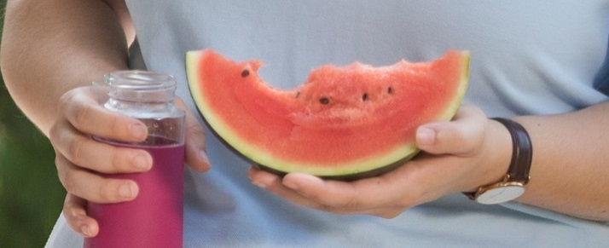
Hitzemaßnahmenplan
3. Modul – Berufsgruppenübergreifende Aufgaben
3.1 Über das Essen kann auch Flüssigkeit aufgenommen werden.
Wieviel empfiehlt die Deutsche Gesellschaft für Ernährung
zur täglichen Flüssigkeitsaufnahme über das Essen
bei normalen Temperaturen?

Slide 36
Hitzemaßnahmenplan
3. Modul – Berufsgruppenübergreifende Aufgaben
3.1 Über das Essen kann auch Flüssigkeit aufgenommen werden.
Wieviel empfiehlt die Deutsche Gesellschaft für Ernährung
zur täglichen Flüssigkeitsaufnahme über das Essen
bei normalen Temperaturen?
Ca. 700ml der täglichen Flüssigkeitsbilanz sollten aus der Nahrung stammen.
Vergleiche Hitzemaßnahmenplan Seite 25

Slide 37
Hitzemaßnahmenplan
3. Modul – Berufsgruppenübergreifende Aufgaben
3.2 Geben Sie Beispiele, welche Speisen sich für heiße Tage eignen.

Slide 38
Hitzemaßnahmenplan
3. Modul – Berufsgruppenübergreifende Aufgaben
3.2 Geben Sie Beispiele, welche Speisen sich für heiße Tage eignen.
leichte klare Brühe statt einer gebundenen Suppe
mediterrane Gerichte statt deftiger deutscher Küche
Kaltschalen aus Früchten oder Gemüse
Salate
viel Gemüse
wasserreiches Obst
(Wasser-)Eis, Eiskaffee, Eisschokolade
Zu bedenken ist das Anbieten von verschiedenen Speisen in Abhängigkeit der Erkrankung.
Vergleiche Hitzemaßnahmenplan Seite 37

Slide 39
Hitzemaßnahmenplan
3. Modul – Berufsgruppenübergreifende Aufgaben
3.3 Bei Herrn Braunmüller ist die Zimmertür immer zu. Den ganzen Tag sind die Fenster geschlossen und die Rollos unten, während die Heizung immer auf 4-5 aufgedreht ist. Herr Braunmüller akzeptiert nicht, dass das Zimmer belüftet werden sollte. Er erkennt durch seine beginnende Demenz nicht die Wichtigkeit der Lüftung und die Reduktion der Heizleistung.
Welche Möglichkeiten haben Sie, das Problem zu lösen?

Slide 40
Hitzemaßnahmenplan
3. Modul – Berufsgruppenübergreifende Aufgaben
3.3 Bei Herrn Braunmüller ist die Zimmertür immer zu. Den ganzen Tag sind die Fenster geschlossen und die Rollos unten, während die Heizung immer auf 4-5 aufgedreht ist. Herr Braunmüller akzeptiert nicht, dass das Zimmer belüftet werden sollte. Er erkennt durch seine beginnende Demenz nicht die Wichtigkeit der Lüftung und die Reduktion der Heizleistung.
Welche Möglichkeiten haben Sie, das Problem zu lösen?
Aufklärung, Information
Heizung runterdrehen
Ihn einladen/motivieren das Zimmer zu verlassen (z. B. zu Veranstaltungen, Essenszeiten) und in dieser Zeit Lüften
Angehörige und/oder andere Berufsgruppen einbinden
Ist eine Reduktion der Heizungsleistung seitens der Haustechnik über die Sommermonate möglich?

Slide 41
Hitzemaßnahmenplan
3. Modul – Berufsgruppenübergreifende Aufgaben
3.4 Im teilweise schattigen Innenhof der Anlage gibt es die Möglichkeit für die BewohnerInnen zu sitzen. Was können Sie anbieten, damit sich die BewohnerInnen zusätzlich mit Wasser abkühlen können?

Slide 42
Hitzemaßnahmenplan
3. Modul – Berufsgruppenübergreifende Aufgaben
3.4 Im teilweise schattigen Innenhof der Anlage gibt es die Möglichkeit für die BewohnerInnen zu sitzen. Was können Sie anbieten, damit sich die BewohnerInnen zusätzlich mit Wasser abkühlen können?
Stellen Sie ein Planschbecken in einen schattigen Bereich, stellen Sie Stühle bereit, sodass Ihre Bewohner Ihre Füße ins Wasser stellen können
Den gleichen Effekt haben auch Waschschüsseln, Ihre Bewohner können sich mit Händen oder Füßen Abkühlung verschaffen
Spritzen Sie die Füße der Bewohner mit einem Gartenschlauch ab
Mit einem Rasensprenger können Sie einen erfrischenden Wassernebel erzeugen
Vergleiche Hitzemaßnahmenplan Seite 41

Slide 43
Hitzemaßnahmenplan
3. Modul – Berufsgruppenübergreifende Aufgaben
3.5 Frau Weiß hat ihr Einzelzimmer nach Süden mit einem großen Fenster, das lediglich mit einem Vorhang verdeckt wird. Leider kann sie ihr Zimmer aus gesundheitlichen Gründen gerade nicht verlassen. Dabei leidet sie sehr unter der Hitze. Welche kurzfristigen, kreativen Möglichkeiten bieten sich an um die Belastung durch die Hitze zu reduzieren?

Slide 44
Hitzemaßnahmenplan
3. Modul – Berufsgruppenübergreifende Aufgaben
3.5 Frau Weiß hat ihr Einzelzimmer nach Süden mit einem großen Fenster, das lediglich mit einem Vorhang verdeckt wird. Leider kann sie ihr Zimmer aus gesundheitlichen Gründen gerade nicht verlassen. Dabei leidet sie sehr unter der Hitze. Welche kurzfristigen, kreativen Möglichkeiten bieten sich an um die Belastung durch die Hitze zu reduzieren?
Ausreichend zu Trinken, leichte Kost in kleinen Portionen
Körperpflege während des Tages mit lauwarmem Wasser
Auswählen von luftiger Kleidung
Benutzen von leichter Bettwäsche/Laken, entfernen der Zudecken
Anlegen kühlender Arm- oder Fußwickel, auch mit Pfefferminz oder Salbei
Verwenden von Pulskühlern
Ventilator
Lüften in den frühen Morgenstunden und nachts

Slide 45
Hitzemaßnahmenplan
3. Modul – Berufsgruppenübergreifende Aufgaben
3.6 Nicht nur Frau Weiß hat das Problem mit dem unzureichend verschattbaren Fenster nach Süden. Was sollte mittelfristig und langfristig bedacht werden, um die Zimmertemperatur zu reduzieren?

Slide 46
Hitzemaßnahmenplan
3. Modul – Berufsgruppenübergreifende Aufgaben
3.6 Nicht nur Frau Weiß hat das Problem mit dem unzureichend verschattbaren Fenster nach Süden. Was sollte mittelfristig und langfristig bedacht werden, um die Zimmertemperatur zu reduzieren?
Wand- und Dachisolierungen
Anbringen einer äußeren Verschattungsmöglichkeit:
Rollläden
Jalousien
Blendläden mit Luftschlitzen
Markisen
Sonnensegel
Sonnenschutzfolien
Moderne Sonnenschutzverglasungen (auch Thermoglas, Wärmeschutzglas oder Isolierverglasung genannt) reduzieren die ins Zimmer gelangende Sonnenenergie
Fassaden- und Dachbegrünungen
Vergleiche Hitzemaßnahmenplan Seite 54-55

Slide 47
Hitzemaßnahmenplan
3. Modul – Berufsgruppenübergreifende Aufgaben
3.7 Leider besteht nicht die Möglichkeit, schnell schattenspendende Bäume und Büsche im Außenbereich anzupflanzen. Welche Alternativen bestehen, um Schattenplätze anzubieten?

Slide 48
Hitzemaßnahmenplan
3. Modul – Berufsgruppenübergreifende Aufgaben
3.7 Leider besteht nicht die Möglichkeit, schnell schattenspendende Bäume und Büsche im Außenbereich anzupflanzen. Welche Alternativen bestehen, um Schattenplätze anzubieten?
Bäume und Büsche in Töpfen
Sonnensegel
Sonnenschirme
Markisen
Berankte Pergola aus Holz

Slide 49
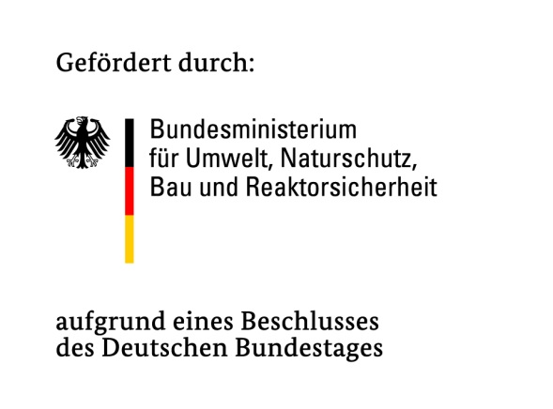
Hitzemaßnahmenplan für stationäre Einrichtungen der Altenpflege – Aus der Praxis für die Praxis
Vielen Dank für Ihre Aufmerksamkeit !
Birgit Wershofen, Hanna Mertes,
Dr. Julia Schoierer, Katharina Deering
Institut und Poliklinik für Arbeits-, Sozial- und Umweltmedizin,
AG Globale Umwelt-Gesundheit
Institut für Didaktik und Ausbildungsforschung in der Medizin,
Klinikum der Universität

Slide 50
Hitzemaßnahmenplan für stationäre Einrichtungen der Altenpflege – Aus der Praxis für die Praxis
Hitzeschulung (4.Modul)
Birgit Wershofen, Hanna Mertes,
Dr. Julia Schoierer, Katharina Deering
Institut und Poliklinik für Arbeits-, Sozial- und Umweltmedizin
AG Globale Umwelt-Gesundheit
Institut für Didaktik und Ausbildungsforschung in der Medizin
Klinikum der Universität

Slide 51
Hitzemaßnahmenplan
Erläuterung zur der Hitzeschulung
Herzlich Willkommen zur Hitzeschulung (4. Modul)!
Die Hitzeschulung kann, nach einer Einführung in den Hitzemaßnahmenplan,
als kurze Fortbildung für alle Mitarbeiter durchgeführt werden.
Die übergeordneten Ziele der Schulung sind, die TeilnehmerInnen auf die Problemstellungen, die sich bei BewohnerInnen durch Hitze ergeben, zu sensibilisieren und für diese Lösungsvorschläge entwickeln zu können.

Slide 52
Hitzemaßnahmenplan
Erläuterung zur Hitzeschulung
Die Hitzeschulung umfasst als viertes Modul folgende Themen und ist für alle Mitarbeiter von Einrichtungen der stationären Altenpflege konzipiert.
Gesundheitliche Gefahren durch Hitze für ältere Menschen
Risikogruppen
Frühzeitiges Erkennen von Symptomen
Präventionsmaßnahmen
Richtige Ernährung bei Hitze
Trinkmotivation
Schutz der Mitarbeiter bei Hitze
Bauliche Maßnahmen zum Schutz vor Hitze

Slide 53
Hitzemaßnahmenplan
Erläuterung zur Hitzeschulung
Für Sie als ReferentIn zur Orientierung:
Die Hitzeschulung umfasst für die Bearbeitung ca. 40-60 Minuten.
Zur Vorbereitung der Schulung wird empfohlen, dass sich die TeilnehmerInnen bereits mit dem Hitzemaßnahmenplan vertraut gemacht haben.
Bei Fragestellungen/Aufgaben, die sich auf den Hitzemaßnahmenplan beziehen, wird auf der nachfolgende Folie ein Antwortschema vorgeschlagen.
Weitere Fragestellungen/Aufgaben umfassen Problemsituationen von BewohnerInnen oder Rahmenbedingungen der jeweiligen Einrichtung und bedürfen auf die Einrichtung bezogene Lösungen.
Die Schulung kann als Vortrag oder auch für eine interaktive Fortbildung genutzt werden.
Die Hitzeschulung eignet sich individuelle Aufgabenbearbeitung der TeilnehmerInnen. Jedoch wird empfohlen, die Lösungen der Aufgaben im Zuge der berufsgruppenübergreifenden Zusammenarbeit gemeinsam entwickeln zu lassen. Auf diese Weise entstehen Einsichten in die Aufgaben von anderen Berufsgruppen und ein Austausch sowie gegenseitige Wertschätzung werden angeregt.

Slide 54
Hitzemaßnahmenplan
1. Gesundheitliche Gefahren durch Hitze für ältere Menschen
1.1 Erklären Sie, warum Hitzewellen und Tropennächte für ältere Menschen besonders gefährlich sind?

Slide 55
Hitzemaßnahmenplan
1. Gesundheitliche Gefahren durch Hitze für ältere Menschen
1.1 Erklären Sie, warum Hitzewellen und Tropennächte für ältere Menschen besonders gefährlich sind?
Das Durstgefühl nimmt ab und das Risiko auszutrocknen, steigt.
Die Hitzeregulation des Körpers ist vermindert, weil mit dem Alter…
die Leistungsfähigkeit des Herzens und der Gefäße abnimmt
weniger Blut Richtung Haut transportiert wird und der Körper daher weniger Wärme an die Umgebung abgibt
der Körper weniger schwitzt, und so weniger Körperwärme abgegeben wird
Das heißt also: der Körper älterer Menschen kann sich nicht mehr
so gut an die Umgebungstemperatur anpassen.
Vergleiche Hitzemaßnahmenplan Seite 8

Slide 56
Hitzemaßnahmenplan
1. Gesundheitliche Gefahren durch Hitze für ältere Menschen
1.2. Bei welchen Ereignissen ist es dringend erforderlich den Rettungsdienst zu alarmieren?
Hitzschlag
Hitzeerschöpfung
Hitzekollaps
Hitzekrampf
Sonnenstich
Hitzeausschlag

Slide 57
Hitzemaßnahmenplan
1. Gesundheitliche Gefahren durch Hitze für ältere Menschen
1.2. Bei welchen Ereignissen ist es dringend erforderlich den Rettungsdienst zu alarmieren?
Hitzschlag
Hitzeerschöpfung
Hitzekollaps
Hitzekrampf
Sonnenstich
Hitzeausschlag
Vergleiche Hitzemaßnahmenplan Seite 8

Slide 58
Hitzemaßnahmenplan
2. Risikogruppen
2. 1 Welche Risikofaktoren begünstigen das Auftreten von gesundheitlichen Problemen bei Hitze zusätzlich?
Herr Franz Schwartzer, 85 Jahre, ist erst seit einer Woche bei Ihnen auf der Station. Wegen seinem zunehmend starken Zittern durch Morbus Parkinson konnte er
von seiner Frau nicht mehr Zuhause versorgt werden. Ebenfalls überforderten seine ständigen Durchfälle mit einhergehender Entgleisung des insulinpflichtigen Diabetes mellitus seine Ehefrau. Inzwischen hatte sich herausgestellt, dass die Durchfälle auf eine Laktoseintoleranz zurückzuführen waren. Herr Schwartzer hat Spätfolgen von seinem Diabetes: Bluthochdruck, einen Herzinfarkt vor einem Jahr und eine Niereninsuffizienz. Seine Erkrankungen erfordern die Einnahme von vielen Medikamenten. Zudem leidet Herr Schwartzer an seiner ausgeprägten Schuppenflechte, weshalb er ungern unter Leute geht und lieber allein bleibt.

Slide 59
Hitzemaßnahmenplan
2. Risikogruppen
2. 1 Welche Risikofaktoren begünstigen das Auftreten von gesundheitlichen Problemen bei Hitze zusätzlich?
Herr Franz Schwartzer, 85 Jahre, ist erst seit einer Woche bei Ihnen auf der Station. Wegen seinem zunehmend starken Zittern durch Morbus Parkinson konnte er von seiner Frau nicht mehr Zuhause versorgt werden. Ebenfalls überforderten seine ständigen Durchfälle mit einhergehender Entgleisung des insulinpflichtigen Diabetes mellitus seine Ehefrau. Inzwischen hatte sich herausgestellt, dass die Durchfälle auf eine Laktoseintoleranz zurückzuführen waren. Herr Schwartzer hat Spätfolgen von seinem Diabetes: Bluthochdruck, einen Herzinfarkt vor einem Jahr und eine Niereninsuffizienz. Seine Erkrankungen erfordern die Einnahme von vielen Medikamenten. Zudem leidet Herr Schwartzer an seiner ausgeprägten Schuppenflechte, weshalb er ungern unter Leute geht und lieber allein bleibt.

Slide 60
Hitzemaßnahmenplan
2. Risikogruppen
2. 2 Welche Risikofaktoren hat Frau Kirmizi für die Entwicklung gesundheitlicher Probleme durch Hitze?
Frau Luzia Kirmizi, 72 Jahre, lebt wegen ihrer Demenz bei Ihnen im beschützten Bereich. Heute sitzt sie, angezogen mit ihrem Mantel und ihrem Koffer an der Seite, im eingegrenzten Garten auf der Bank und wartet auf den Bus. Die Bank steht in der Sonne und es ist ein heißer Sommertag. Frau Kirmizi ist inkontinent und erst gestern hat die Hausärztin bei ihr eine Blasenentzündung festgestellt.

Slide 61
Hitzemaßnahmenplan
2. Risikogruppen
2. 2 Welche Risikofaktoren hat Frau Kirmizi für die Entwicklung gesundheitlicher Probleme durch Hitze?
Frau Luzia Kirmizi, 72 Jahre, lebt wegen ihrer Demenz bei Ihnen im beschützten Bereich. Heute sitzt sie, angezogen mit ihrem Mantel und ihrem Koffer an der Seite, im eingegrenzten Garten auf der Bank und wartet auf den Bus. Die Bank steht in der Sonne und es ist ein heißer Sommertag. Frau Kirmizi ist inkontinent und erst gestern hat die Hausärztin bei ihr eine Blasenentzündung festgestellt.

Slide 62
Hitzemaßnahmenplan
3. Frühzeitiges Erkennen von Symptomen
3. 1 Welche der Symptome können Anzeichen für ein gesundheitliches Risiko aufgrund der Hitze sein?
Sie wollen Frau Kirmizi von der heißen Bank in den kühleren Innenbereich holen. Frau Kirmizi ist freundlich und lässt sich leicht überzeugen. Heute wehrt sie jedoch Ihre Bitte energisch ab, sie wolle sitzen bleiben. Sie hat einen roten Kopf. Zu trinken möchte sie nichts, sie würde sich dann Zuhause einen Eistee machen. Zuhause würde sie sich dann auch Hinlegen wollen, sie fühle sich heute schwach und ihr ist etwas schwindelig.

Slide 63
Hitzemaßnahmenplan
3. Frühzeitiges Erkennen von Symptomen
3. 1 Welche der Symptome können Anzeichen für ein gesundheitliches Risiko aufgrund der Hitze sein?
Sie wollen Frau Kirmizi von der heißen Bank in den kühleren Innenbereich holen. Frau Kirmizi ist freundlich und lässt sich leicht überzeugen. Heute wehrt sie Ihre Bitte energisch ab, sie wolle sitzen bleiben. Sie hat einen roten Kopf. Zu trinken möchte sie nichts, sie würde sich dann Zuhause einen Eistee machen. Zuhause würde sie sich dann auch Hinlegen wollen, sie fühle sich heute schwach und ihr ist etwas schwindelig.

Slide 64
Hitzemaßnahmenplan
3. Frühzeitiges Erkennen von Symptomen
3.2 Welche der Symptome zeigt Frau Grünkorn für ein gesundheitliches Risiko aufgrund der Hitze?
Frau Frieda Grünkorn, 84 Jahre, liebt es Kreuzworträtsel zu machen. Seit ihrem Schlaganfall, der sie im Gehen einschränkt, lebt sie auf Ihrer Station. Üblicherweise kommt sie sehr langsam, aber selbständig mit ihrem Gehwagen in den Speisesaal und freut sich über das Essen in der Gemeinschaft. Heute ist Frau Grünkorn nicht zum Mittagessen gekommen. Als Sie nach ihr sehen, sitzt sie über ihrem Kreuzworträtsel und schimpft, dass ihr heute viele Begriffe nicht einfallen. Frau Grünkorn möchte heute in ihrem Zimmer essen, aber nur eine ganz kleine Portion. Sie hat heute etwas Kopfweh, ihr ist leicht schwindelig und der Weg zum Speisesaal sei ihr zu
anstrengend wegen der Hitze.

Slide 65
Hitzemaßnahmenplan
3. Frühzeitiges Erkennen von Symptomen
3.2 Welche der Symptome zeigt Frau Grünkorn für ein gesundheitliches Risiko aufgrund der Hitze?
Frau Frieda Grünkorn, 84 Jahre, liebt es Kreuzworträtsel zu machen. Seit ihrem Schlaganfall, der sie im Gehen einschränkt, lebt sie auf Ihrer Station. Üblicherweise kommt sie sehr langsam, aber selbständig mit ihrem Gehwagen in den Speisesaal und freut sich über das Essen in der Gemeinschaft. Heute ist Frau Grünkorn nicht zum Mittagessen gekommen. Als Sie nach ihr sehen, sitzt sie über ihrem Kreuzworträtsel und schimpft, dass ihr heute viele Begriffe nicht einfallen. Frau Grünkorn möchte heute in ihrem Zimmer essen, aber nur eine ganz kleine Portion. Sie hat heute etwas Kopfweh, ihr ist leicht schwindelig und der Weg zum Speisesaal sei ihr zu anstrengend wegen der Hitze.

Slide 66
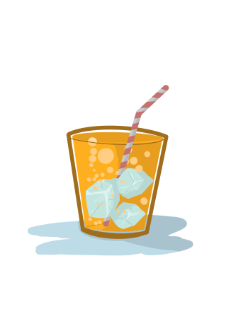
Hitzemaßnahmenplan
4. Präventionsmaßnahmen
4.1 Frau Antonia Plava, 94 Jahre, ist sehr kommunikativ und hält sich deshalb viel im Aufenthaltsbereich auf. Sie ist nicht dement, aber das mit dem Trinken vergisst sie immer wieder, weil sie einfach keinen Durst empfindet. Welche Möglichkeiten haben Sie, dass Frau Plava immer wieder an das Trinken erinnert wird?

Slide 67
Hitzemaßnahmenplan
4. Präventionsmaßnahmen
4.1 Frau Antonia Plava, 94 Jahre, ist sehr kommunikativ und hält sich deshalb viel im Aufenthaltsbereich auf. Sie ist nicht dement, aber das mit dem Trinken vergisst sie immer wieder, weil sie einfach keinen Durst empfindet. Welche Möglichkeiten haben Sie, dass Frau Plava immer wieder an das Trinken erinnert wird?
Stellen Sie die Getränke an unterschiedlichen Orten bereit
Stellen Sie ihr eine Trinkuhr zur Verfügung
Informieren Sie den freiwilligen Besuchsdienst und die Angehörigen mit der Bitte sie an das Trinken zu erinnern
Bieten Sie Trinken bei Beschäftigungen an
Organisieren Sie Trinkrunden
Erinnern Sie auf Blättern/Aushängen über die Wichtigkeit des Trinkens
Vergleiche Hitzemaßnahmenplan Seite 26-27

Slide 68
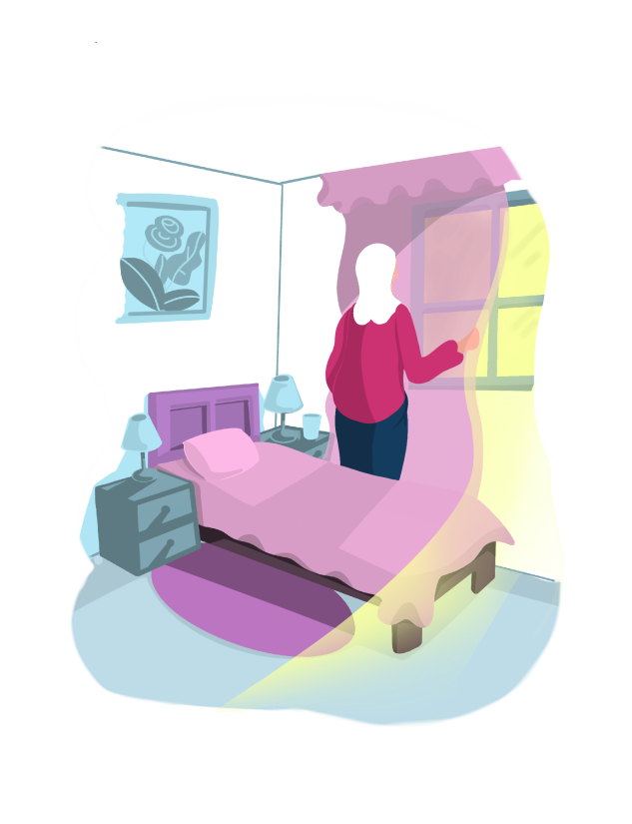
Hitzemaßnahmenplan
4. Präventionsmaßnahmen
4.2 Es ist eine Hitzewelle angekündigt. Sie rechnen damit, dass es in den zehn Zimmern, die zur Südseite zeigen wieder sehr heiß wird. Welche Möglichkeiten haben Sie, dass BewohnerInnen in der ganz heißen Zeit in kühlere Räume ausweichen können?
Kann eine Aktivität in kühleren Räumen angeboten werden?

Slide 69
Hitzemaßnahmenplan
4. Präventionsmaßnahmen (diese Frage ist für Pflegende)
4.3 Sebastian, ein Schüler am Ende des ersten Ausbildungsjahres berichtet Ihnen, dass Herr Schwartzer (seine Diagnosen: Morbus Parkinson, insulinpflichtiger Diabetes mellitus, Laktoseintoleranz, Bluthochdruck, Herzinfarkt, Niereninsuffizienz, Schuppenflechte, Einsamkeit) heute noch kaum getrunken hat. Welche weiteren Fragen stellen Sie an Herrn Schwartzer, um herauszubekommen warum er nicht trinkt?

Slide 70
Hitzemaßnahmenplan
4. Präventionsmaßnahmen (diese Frage ist für Pflegende)
4.3 Sebastian, ein Schüler am Ende des ersten Ausbildungsjahres berichtet Ihnen, dass Herr Schwartzer (seine Diagnosen: Morbus Parkinson, insulinpflichtiger Diabetes mellitus, Laktoseintoleranz, Bluthochdruck, Herzinfarkt, Niereninsuffizienz, Schuppenflechte, Einsamkeit) heute noch kaum getrunken hat. Welche weiteren Fragen stellen Sie an Herrn Schwartzer um herauszubekommen warum er nicht trinkt?
Welche Trinkgewohnheiten haben Sie? Haben Sie ein Lieblingsgetränk?
Vergessen Sie zu trinken? Fehlt Ihnen die Motivation zu trinken?
Können Sie den Trinkbecher nicht selbständig füllen und halten?
Trauen Sie sich nicht zu sagen, wenn Sie Unterstützung beim Einschenken/Trinken brauchen?
Haben Sie kein Durstgefühl?
Leiden Sie unter Übelkeit oder Geschmacksveränderungen?
Haben Sie eine Munderkrankung, Aphten oder Zahnprobleme?
Wissen Sie, warum es wichtig ist, an diesen heißen Tagen ausreichend zu trinken?
Möchten Sie eine Erinnerungsunterstützung, damit Sie nicht vergessen zu trinken?
Vergleiche Hitzemaßnahmenplan Seite 22-23

Slide 71
Hitzemaßnahmenplan
4. Präventionsmaßnahmen (diese Frage ist für Pflegende)
4.4 Frau Rother, 72 Jahre, muss aufgrund ihrer Erkrankungen eine Menge an Medikamenten einnehmen. Sie kontrollieren die Medikamente, ob diese möglicherweise bei Hitze eine zusätzliche Belastung des Organismus darstellen oder sogar ihr Gesundheitsrisiko verstärken. Welche Gefahren bestehen bei folgenden Medikamenten?
l
Ihre Medikamente | Gefahren
Bisoporol (Beta-Blocker)
Ramipril (ACE-Hemmer)
Marcumar® (Gerinnungshemmer)

Slide 72
Hitzemaßnahmenplan
4. Präventionsmaßnahmen (diese Frage ist für Pflegende)
4.4 Frau Rother, 72 Jahre, muss auf Grund ihrer Erkrankungen eine Menge an Medikamenten einnehmen. Sie kontrollieren die Medikamente, ob diese eine möglicherweise bei Hitze eine zusätzliche Belastung des Organismus darstellen oder sogar ihr Gesundheitsrisiko verstärken. Welche Gefahren bestehen bei folgenden Medikamenten?
l
Ihre Medikamente | Gefahren
Bisoporol (Beta-Blocker) | Können eine Gefäßverengung fördern oder die Herzleistung verringern
Ramipril (ACE-Hemmer) | Können den Wasser- und Elektrolythaushalt verändern bzw. eine Dekompensation des Stoffwechsels/Herz-Kreislaufsystems
Marcumar® (Gerinnungshemmer) | Können eine geringere therapeutischer Breite haben wobei z.B. bei einer Niereninsuffizienz eine Anhäufung der Wirkstoffe möglich sein kann
Vergleiche Hitzemaßnahmenplan Seite 65-67

Slide 73
Hitzemaßnahmenplan
5. Richtige Ernährung bei Hitze
5.1 Über die Pflegedienstleitung wurde im Pflegeheim an jeden Bereich eine Warnung des Deutschen Wetterdienstes, Warnstufe 2, weitergeleitet. Die Küchenleitung ruft Sie an, um den Bedarf für abwechslungsreiche Getränke statt einem Nachmittagskaffee abzufragen. Welche Getränke oder Abwechslung würden Sie gerne zusätzlich zu Wasser und Tee/Kaffee anbieten?

Slide 74
Hitzemaßnahmenplan
5. Richtige Ernährung bei Hitze
5.1 Über die Pflegedienstleitung wurde im Pflegeheim an jeden Bereich eine Warnung des Deutschen Wetterdienstes, Warnstufe 2, weitergeleitet. Die Küchenleitung ruft Sie an, um den Bedarf für abwechslungsreiche Getränke statt einem Nachmittagskaffee abzufragen. Welche Getränke oder Abwechslung würden Sie gerne zusätzlich zu Wasser und Tee/Kaffee anbieten?
Leichte Saftschorlen
Alkoholfreie Cocktails oder Bowlen
Minze im Wasser
Orangenscheibe am Glasrand
Eistee aus kaltem Tee, Zitrone etc.
Eiswürfel, gerne aus Saft
Eiskaffee mit Eiswürfeln
Eiswürfel am Stiel
Vergleiche Hitzemaßnahmenplan Seite 27

Slide 75
Hitzemaßnahmenplan
5. Richtige Ernährung bei Hitze
5.2. Herr Gustav Rostmaier ist 99 Jahre alt. Er mag sehr gerne deftiges deutsches Essen und wird ungehalten, wenn er nicht mittags Fleisch zu essen bekommt. Er hätte in den Kriegszeiten zu wenig zu Essen gehabt und hätte sein ganzes Leben hart gearbeitet, nun wolle er nicht am guten Essen sparen. Er ist kein Freund von Obst und Salat. Was können Sie ihm alternativ zu schwerem Essen bei dem heißen Wetter anbieten?

Slide 76
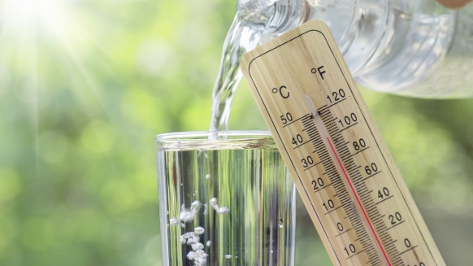
Hitzemaßnahmenplan
6. Trinkmotivation
6.1 Herr Josef Tinto ist hochgradig dement und trinkt nicht selbständig. Er mag auch nicht so gerne Trinken. Wie können Sie ihn zum Trinken motivieren ?

Slide 77
Hitzemaßnahmenplan
6. Trinkmotivation
6.1 Herr Josef Tinto ist hochgradig dement und trinkt nicht selbständig. Er mag auch nicht so gerne Trinken. Wie können Sie ihn zum Trinken motivieren ?
Verteilen Sie die Trinkmenge über den Tag
Geben Sie Zeit zum Trinken
Stellen Sie größere Trinkgefäße bereit
nutzen Sie farbige Trinkgefäße
Bieten Sie Hilfsmittel an: Strohhalm, Trinkbecher mit Griffen
Trinken Sie mit Ihren Bewohnern gemeinsam
Organisieren Sie Trinkrunden, lassen Sie die Leute anstoßen
Informieren Sie andere Berufsgruppen, den freiwilligen Besuchsdienst
Informieren Sie die Angehörigen
Bieten Sie abwechslungsreiche Getränke/seine Lieblingsgetränke an
Vergleiche Hitzemaßnahmenplan Seite 26-27

Slide 78
Hitzemaßnahmenplan
7. Schutz der Mitarbeiter bei Hitze
7.1 In dem Pflegeheim in dem Sie arbeiten, hat sich die ‚Arbeitsgruppe Hitze‘ etabliert. Sie sind Mitglied in dieser Arbeitsgruppe. Dabei soll nicht nur der Fokus auf den BewohnerInnen liegen, sondern auch das Wohlbefinden der MitarbeiterInnen bei hitzebedingter Belastung am Arbeitsplatz. Es soll ein Maßnahmenplan erarbeitet werden, der den MitarbeiterInnen das Arbeiten bei Hitze erleichtern soll. Was schlagen Sie vor?

Slide 79
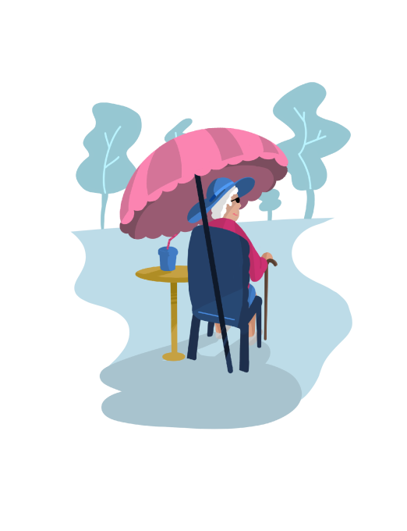
Hitzemaßnahmenplan
8. Bauliche Maßnahmen zum Schutz vor Hitze
8. 1 In der ‚Arbeitsgruppe Hitze‘, bei der Sie sich engagieren, soll in der nächsten Sitzung besprochen werden, welche baulichen Rahmenbedingungen an Ihrem Haus zu Hitzebelastungen für BewohnerInnen und Personal führen.
Damit Sie gut vorbereitet sind, machen Sie sich nun eine konkrete Liste, was Sie vorbringen möchten.
Haben Sie auch schon kreative und nachhaltige Lösungen zur Verbesserung der Belastungssituation im Haus und in der Gartenanlage im Kopf?

Slide 80
Hitzemaßnahmenplan für stationäre Einrichtungen der Altenpflege – Aus der Praxis für die Praxis
Vielen Dank für Ihre Aufmerksamkeit !
Birgit Wershofen, Hanna Mertes,
Dr. Julia Schoierer, Katharina Deering
Institut und Poliklinik für Arbeits-, Sozial- und Umweltmedizin,
AG Globale Umwelt-Gesundheit
Institut für Didaktik und Ausbildungsforschung in der Medizin,
Klinikum der Universität

